Slide 1

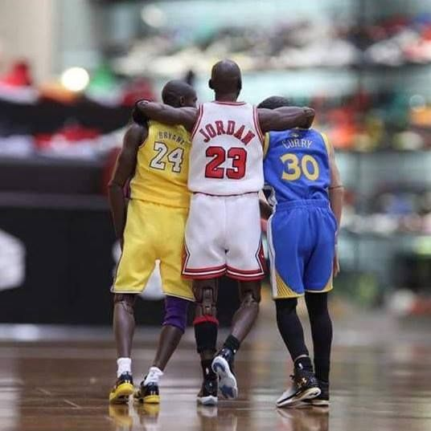
PARRAFO INTRODUCTORIO BOTON DE INICIO BOTON HISTORIA BOTON DE CONTACTO BOTON ETIQUETAS
Basket
El impacto de los mejores jugadores de la NBA se define por su capacidad para transformar el juego, inspirar a generaciones, trascender culturalmente, establecer nuevos estándares de excelencia y dejar un legado que combina logros deportivos con contribuciones sociales y momentos icónicos.

Slide 2


Slide 3
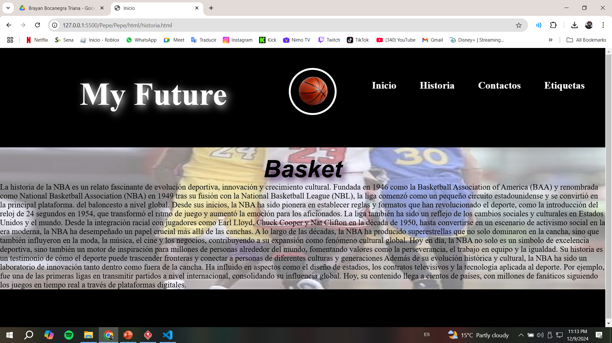

Slide 4

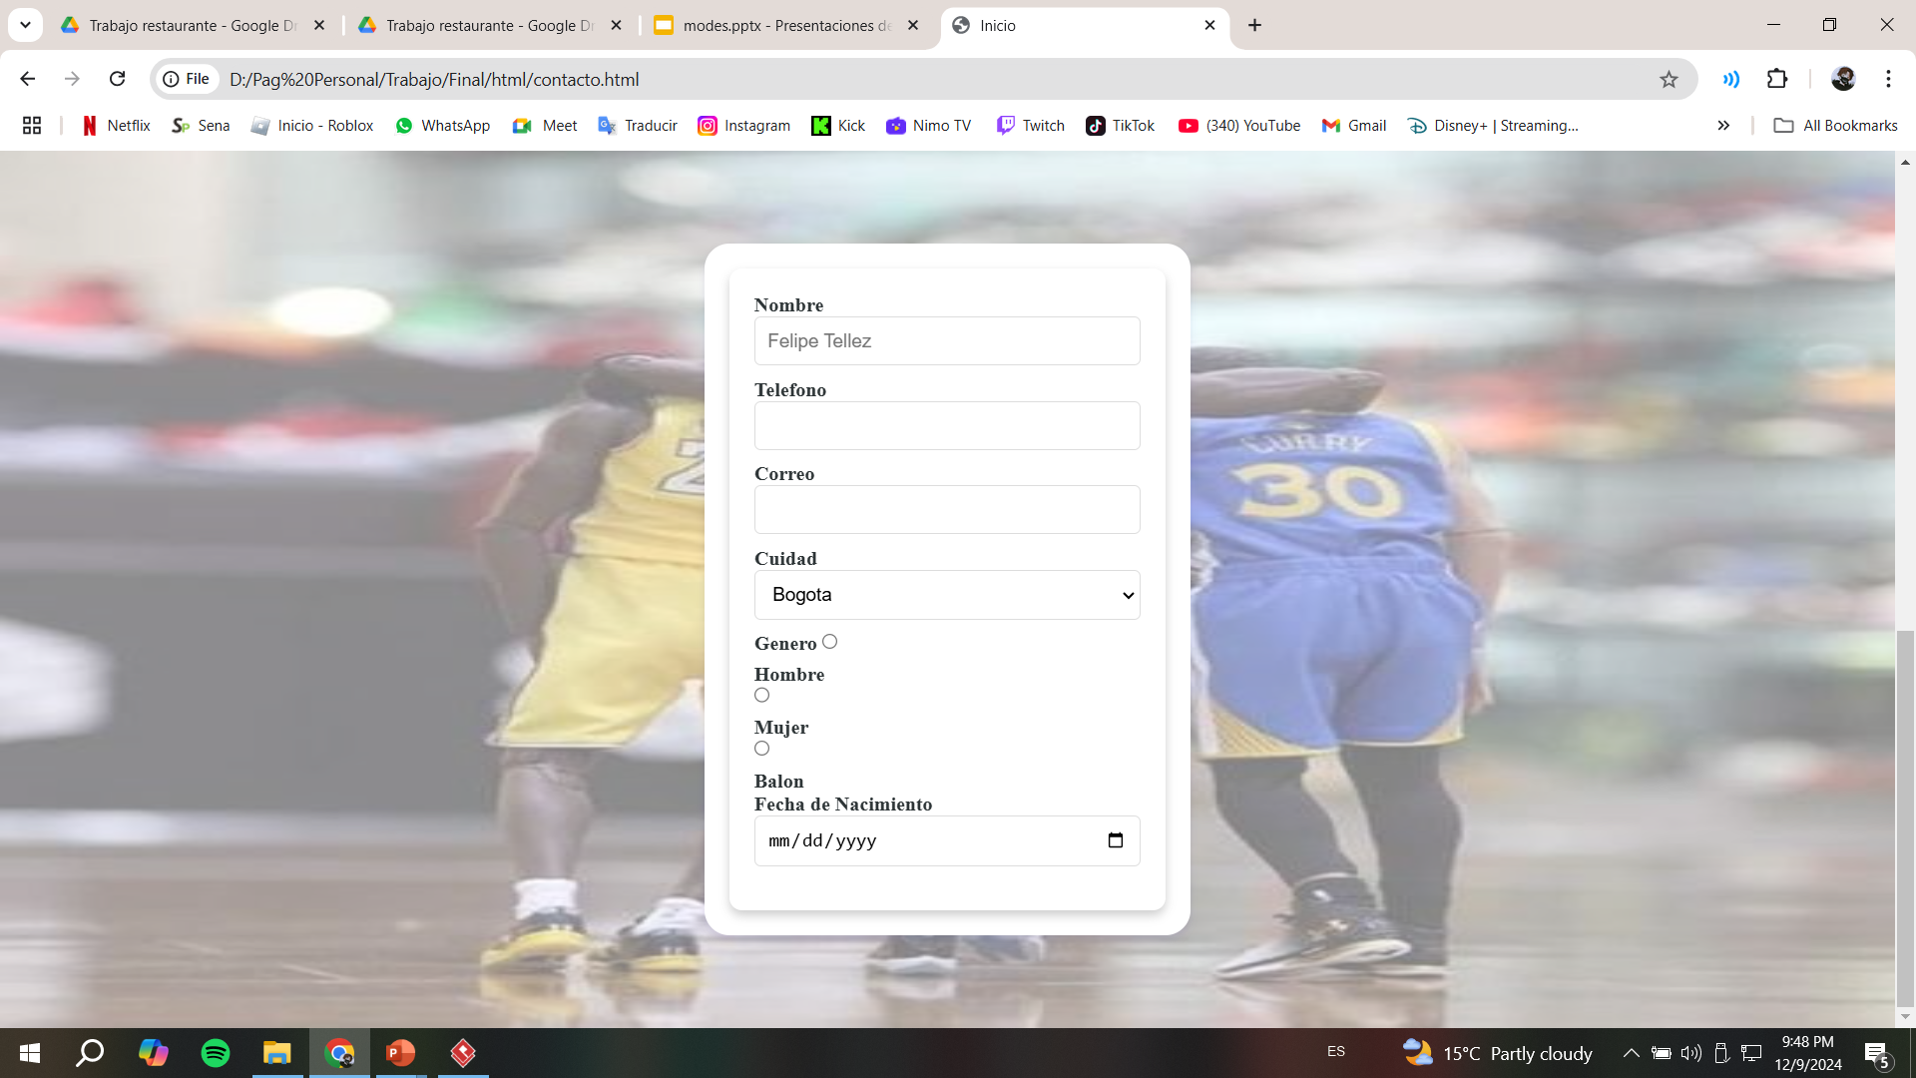
Contactos

Slide 5
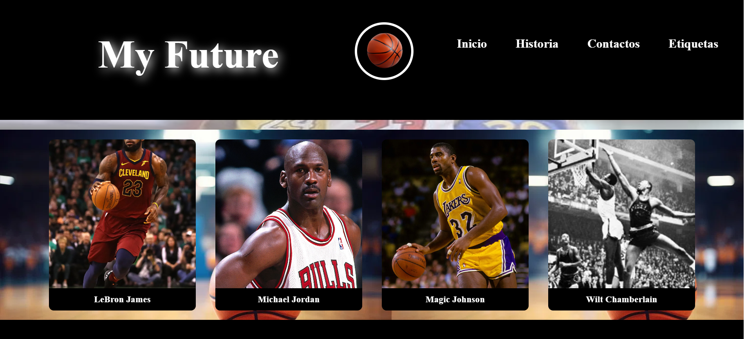
Lebron mejor jugador actualmente, liderando y teniendo el record mas importante de la NBA.
Jordan el mejor jugador de la historia partiendo el basket en un antes y después.
Magic representó la transición al espectáculo de baloncesto y el liderazgo en la posición de base.
Wilt marcó la diferencia en la era temprana, dejando récords que aún parecen imposibles de superar.

